Slide 1


OPTION MENU GUIDE
July to December 2024
※本資料は、サイネージ媒体「BREAK」のオプションメニューです。
※オプション単体でのご利用は、お受けしておりません。

Slide 2
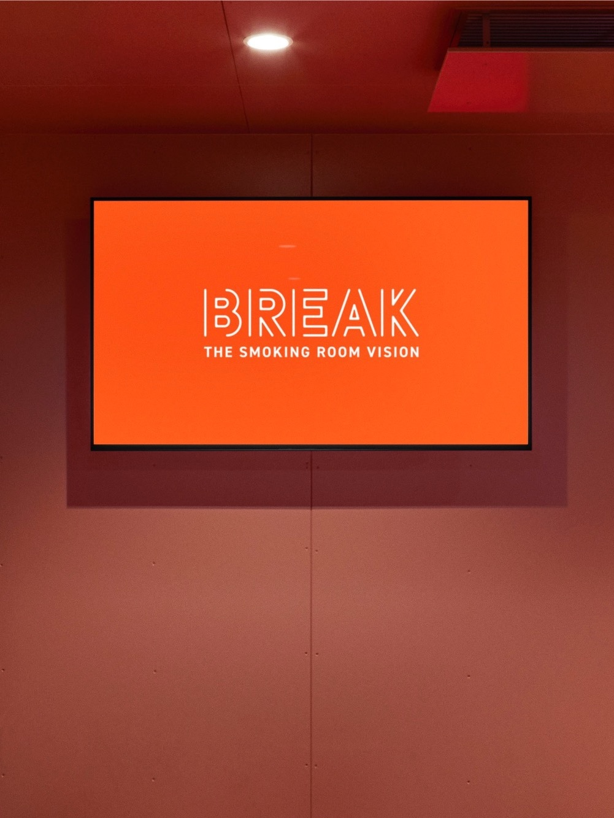
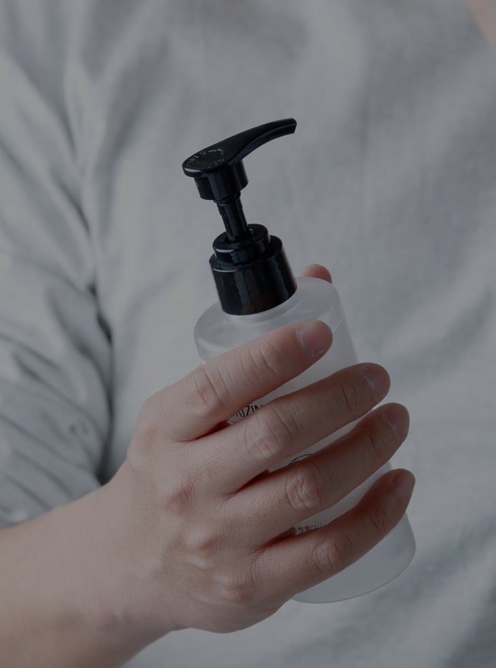
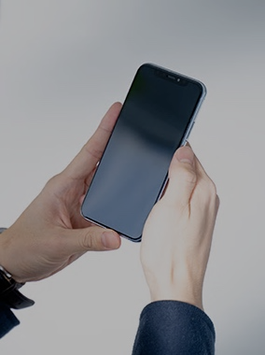




OPTION MENU
認知
興味
行動
サイネージ放映
商品/サービス体験
購入/登録
動画配信と店舗での商品体験を掛け合わせることで
喫煙所内で「認知」から「購入」までをスムーズに完結

Slide 3

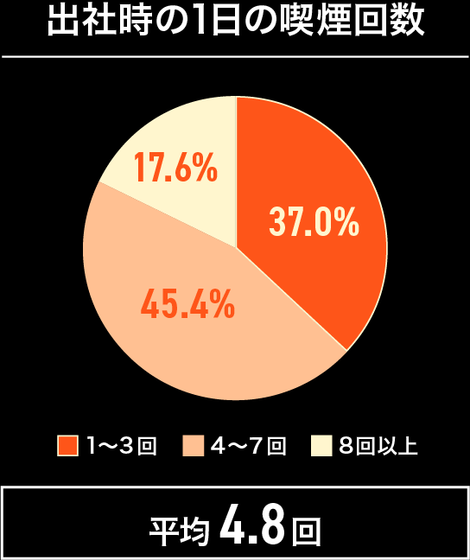
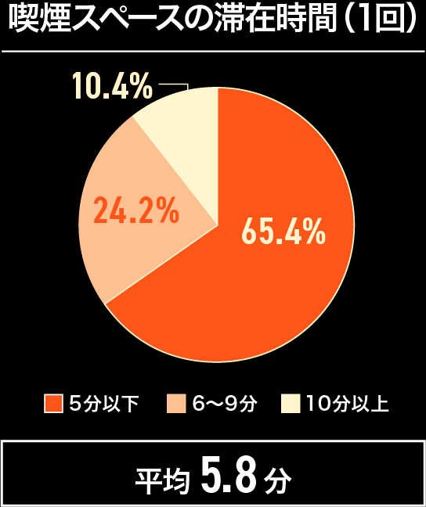
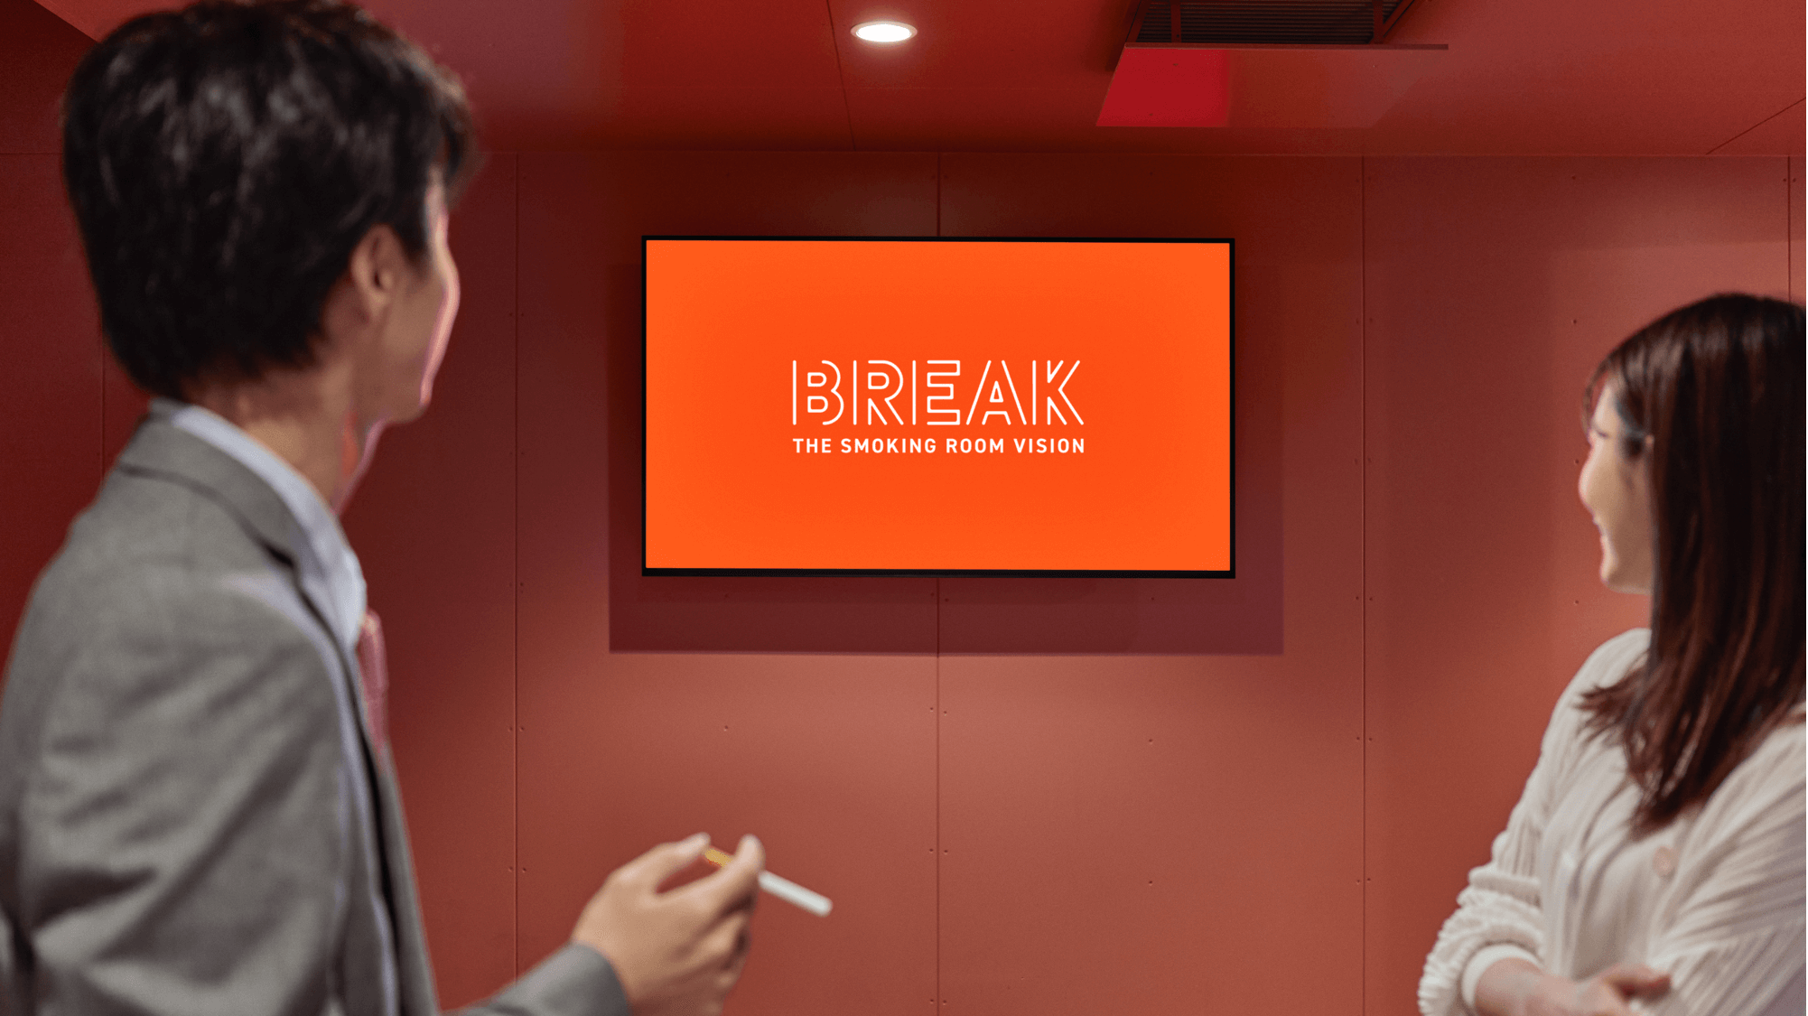
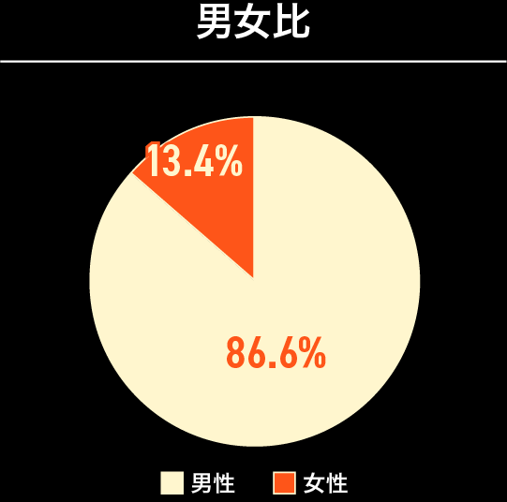
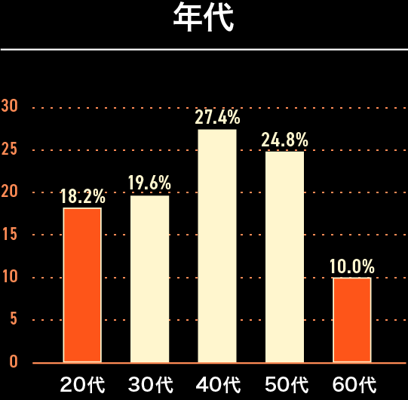
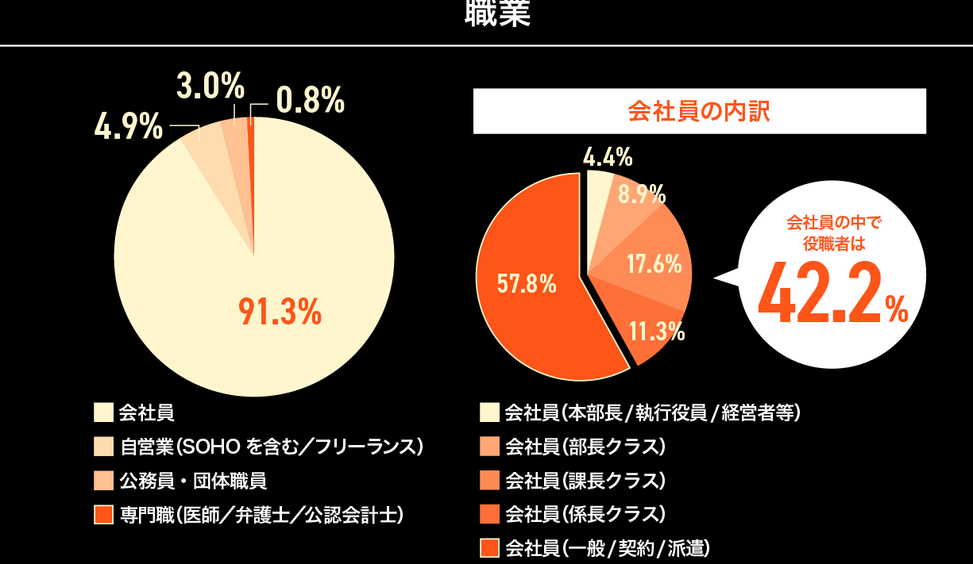
LOCATION
USER DATA
設置オフィス
MEDIA SPEC
東京建物日本橋ビル
マークライト虎ノ門
渋谷キャスト
日比谷フォートタワー
丸の内センタービルディング
銀座松竹スクエア
Hareza Tower
紀尾井町タワー 等
AD ROLL
東京 23 区を中心に
オフィスビル
で 月間 に対して
音声付き 動画・静止画広告を配信
で滞在人数も把握
6min
AD① 30sec
AD② 30sec
335
433
AD③ 30sec
面
施設
AD④ 30sec
400
AD⑤ 30sec
万人
※延べリーチ数
AD⑥ 30sec
AI
AD⑫ 30sec
カメラ
July to December 2024 │© News Technology Co., Ltd.│
03

Slide 4

オフィスビル喫煙所サイネージ
音と映像で確実に届ける、国内No.1 喫煙所デジタルサイネージメディア「BREAK」は、
1日5回・滞在時間6分の圧倒的フリークエンシーで、
オフィス内メディアにおける業界最高水準の接触ポテンシャルを誇ります。
メニュー | 配信エリア | 配信/配布数 | 放映期間 | 動画尺 | 想定IMP (15秒×2枠の場合) | 広告料金 (グロス)
BREAK SHORT VIEW | 東京 区 その他オフィスビル | 施設 面 ※ | 週間 | 秒 or 秒× 枠 | 470,000 (940,000) | ¥1,100,000
 |  |  | 週間 | 30秒 | 1,880,000 (3,760,000) | ¥4,000,000
1
335
30
23
433
4
15
2
※媒体資料及びHPへのロゴ掲載をご依頼するケースがございます。
※ビル審査の都合上、7営業日前までに申込・入稿をお願いいたします。
※ 2024年3月末時点の数値、最新情報は営業担当までお問い合わせください。
最終ビル審査によって、放映可能面数が変動いたします。あらかじめご了承くださいませ。
※ 放映日及び放映時間は各施設に準じます。施設によって営業日・営業時間が異なりますので、予めご了承ください。
※ 想定放映回数は全施設で放映をおこなった場合の数値です。審査状況によって想定を下回るケースがございますので、予めご了承ください。
July to December 2024 │© News Technology Co., Ltd.│
04

Slide 5

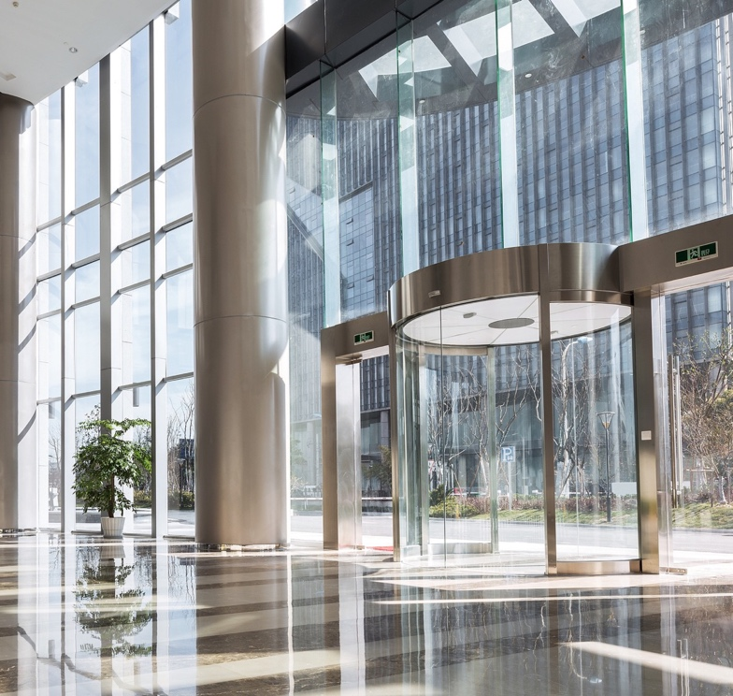
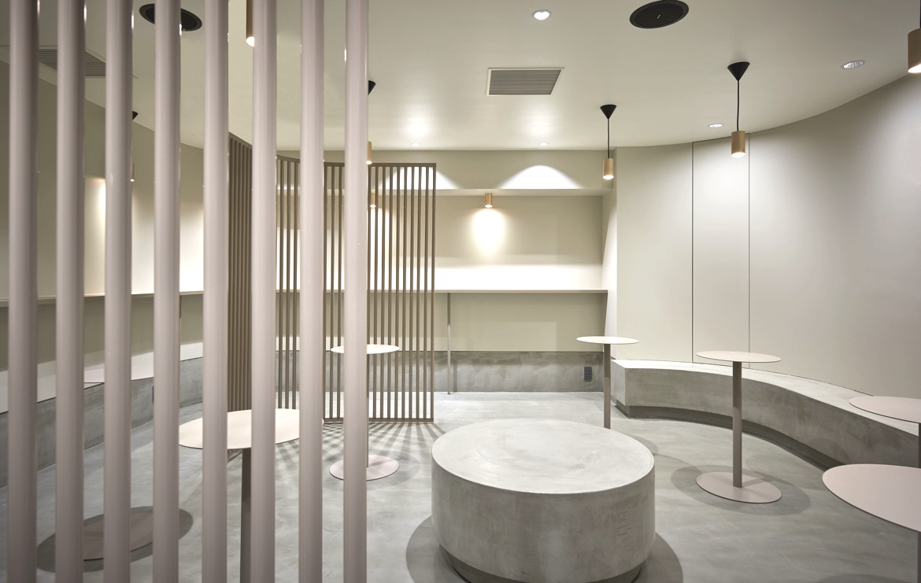



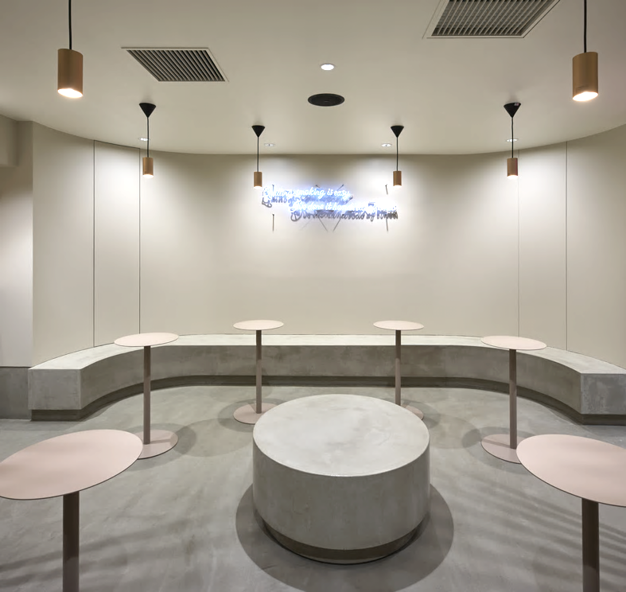

OPTION MENU
OPTION MENU
放映施設
喫煙所店舗施策
Office
Store
全60店舗
オフィスビル内喫煙所
店舗型公衆喫煙所
Store
OPTION MENU
※2024年6月末時点
ポスター掲出
タッチ&トライ
セールス
プロモーション
サンプリング
店舗型公衆喫煙所
都心で働くビジネスパーソンに向けて
音声と映像で反復訴求
店舗での施策を掛け合わせて
ユーザー体験型のリアルな接触を仕掛けます
July to December 2024 │© News Technology Co., Ltd.│
05

Slide 6
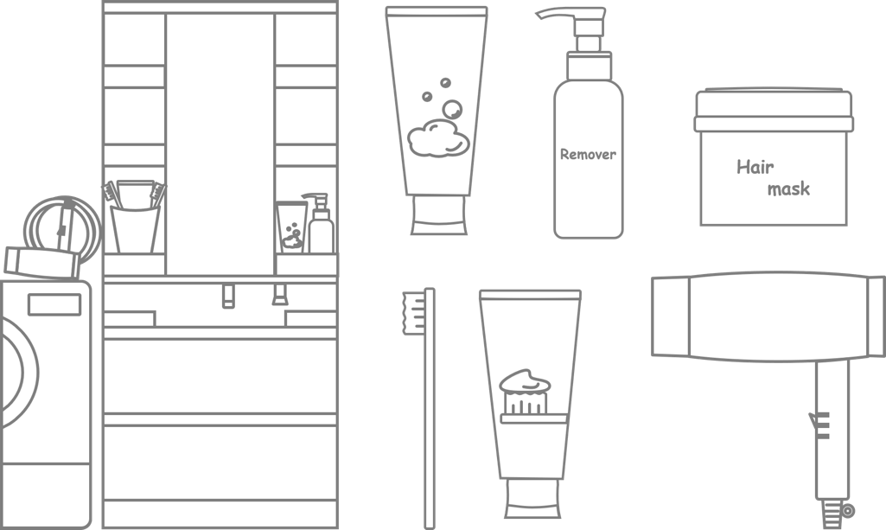



OPTION MENU
対象例
業界を問わず、多種多様な商品・サービスにご活用いただけます
男性向け化粧品
消費財メーカー様
ゲーム・アプリ・配信等の
webサービス全般企業様
ストア・飲食店・ホテル等
都内に店舗をお持ちの企業様
etc…
July to December 2024 │© News Technology Co., Ltd.│
06

Slide 7
OPTION MENU
店舗一覧(一部）
※下記店舗はBREAKサイネージの設置はしておりません。
・THE TOBACCO 2:50.76
 | 店舗名 | エリア | 住所 | 利用人数/月 | 実施可否
 | 店舗名 | エリア | 住所 | 利用人数/月 | ポスター | タッチ&トライ | サンプリング | SP
1 | THE TOBACCO KANDA | 神田 | 東京都千代田区内神田2-12-2 このはなビル1F | 54,000人（1,800人/日） | ◯ | ◯ | ◯ | 要相談
2 | THE TOBACCO KANDA SECOND | 神田 | 東京都千代田区神田紺屋町21 高山ビル1F | 30,000人（1,000人/日） | ◯ | ◯ | ◯ | 要相談
3 | THE TOBACCO KANDA THIRD | 神田 | 東京都千代田区神田多町2-9-14 神田MICビル | 30,000人（1,000人/日） | ◯ | ◯ | ◯ | 要相談
4 | THE TOBACCO 2:50.76 | 丸ノ内 | 東京都千代田区丸の内3-7-15 | 45,000人（1,500人/日） | ◯ | ◯ | ◯ | 要相談
5 | THE TOBACCO MARUNOUCHI | 丸ノ内 | 東京都千代田区丸の内3-3-1 新東京ビルB2F | 39,000人（1,300人/日） | ◯ | ◯ | ◯ | 要相談
6 | THE TOBACCO MARUNOUCHI SECOND | 丸ノ内 | 東京都千代田区丸の内3-3-1 新東京ビルB1F | 39,000人（1,300人/日） | ◯ | ◯ | ◯ | 要相談
7 | THE TOBACCO TOKYO | 東京 | 東京都千代田区丸の内1-9-1JR東日本東京駅構内 グランルーフ3F | 35,000人（1,200人/日） | ◯ | ◯ | ◯ | 要相談
8 | THE TOBACCO TOKYO SECOND | 東京 | 東京都千代田区丸の内1-10-15 はとバス待合室横 | 30,000人（1,000人/日） | 要相談 | 要相談 | 要相談 | 要相談
9 | THE TOBACCO OTEMACHI | 大手町 | 東京都千代田区大手町2丁目3-1 | 30,000人（1,000人/日） | - | ◯ | ◯ | 要相談
10 | THE TOBACCO OTEMACHI YUKIAN | 大手町 | 東京都千代田区大手町2-5-9 | 54,000人（1,800人/日） | ◯ | ◯ | ◯ | 要相談
11 | THE TOBACCO SUIDOBASHI | 水道橋 | 東京都千代田区神田三崎町3-1-18 MH水道橋BLDG.B1F | 18,000人（600人/日） | ◯ | ◯ | ◯ | 要相談
12 | THE TOBACCO SUIDOBASHI SECOND | 水道橋 | 東京都千代田区神田三崎町2-12-9 神田三崎町2丁目ビルB1F | - | ◯ | ◯ | ◯ | 要相談
July to December 2024 │© News Technology Co., Ltd.│
07

Slide 8
OPTION MENU
店舗一覧(一部）
※下記店舗はBREAKサイネージの設置はしておりません。
・THE TOBACCO OGAWAMACHI
 | 店舗名 | エリア | 住所 | 利用人数/月 | 実施可否
 | 店舗名 | エリア | 住所 | 利用人数/月 | ポスター | タッチ&トライ | サンプリング | SP
13 | THE TOBACCO AKIHABARA | 秋葉原 | 東京都千代田区神田練塀町13-1 ０棟3（SEEK BASE） | 45,000人（1,500人/日） | ◯ | ◯ | ◯ | 要相談
14 | THE TOBACCO IIDABASHI | 飯田橋 | 東京都千代田区飯田橋4-9-11 | 54,000人（1,800人/日） | ◯ | ◯ | ◯ | 要相談
15 | THE TOBACCO HIBIYA | 日比谷 | 東京都千代田区内幸町1丁目7-1 OKUROJI内 | 39,000人（1,300人/日） | ◯ | ◯ | ◯ | 要相談
16 | THE TOBACCO NAGATACHO | 永田町 | 東京都千代田区平河町2丁目7-2 | 18,000人（600人/日） | ◯ | ◯ | ◯ | 要相談
17 | THE TOBACCO NAGATACHO SECOND | 永田町 | 東京都千代田区平河町2丁目7-2 | 18,000人（600人/日） | ◯ | ◯ | ◯ | 要相談
18 | THE TOBACCO OGAWAMACHI | 小川町 | 東京都千代田区神田美土代町７ 住友不動産神田ビル | - | 要相談 | 要相談 | 要相談 | 要相談
19 | THE TOBACCO IWAMOTOCHO | 岩本町 | 東京都千代田区岩本町3-5-14 リベラ岩本町1F | - | 要相談 | 要相談 | 要相談 | 要相談
20 | THE TOBACCO TORANOMON | 虎ノ門 | 東京都港区虎ノ門2-3-17 虎ノ門2丁目タワー 1F | 45,000人（1,500人/日） | ◯ | ◯ | ◯ | 要相談
21 | THE TOBACCO KAMIYACHO | 神谷町 | 東京都港区虎ノ門4-3-13 ヒューリック神谷町ビル | 60,000人（2,000人/日） | ◯ | ◯ | ◯ | 要相談
22 | THE TOBACCO SHIODOME | 汐留 | 東京都港区東新橋1丁目8-2 | 55,000人（2,000人/日） | ◯ | ◯ | ◯ | 要相談
23 | THE TOBACCO SHIMBASHI | 新橋 | 東京都港区新橋4-3-1 新虎安田ビル1F | - | 要相談 | 要相談 | 要相談 | 要相談
24 | THE TOBACCO HATSUDAI | 初台 | 東京都新宿区西新宿３丁目２０−２ （東京オペラシティ内） | - | ○ | ◯ | ◯ | 要相談
July to December 2024 │© News Technology Co., Ltd.│
08

Slide 9
OPTION MENU
店舗一覧(一部）
※下記店舗はBREAKサイネージの設置はしておりません。
・THE TOBACCO KYOBASHI
 | 店舗名 | エリア | 住所 | 利用人数/月 | 実施可否
 | 店舗名 | エリア | 住所 | 利用人数/月 | ポスター | タッチ&トライ | サンプリング | SP
25 | THE TOBACCO NISHISHINJUKU | 新宿 | 東京都新宿区西新宿２丁目４−１ | - | 要相談 | 要相談 | 要相談 | 要相談
26 | THE TOBACCO KYOBASHI | 京橋 | 東京都中央区京橋1-14-6 ガーデニアビル2F | 15,000人（500人/日） | - | - | - | -
27 | THE TOBACCO HARUMI | 晴海 | 東京都中央区晴海5-2-31 ららテラス HARUMI FLAG | - | 要相談 | 要相談 | 要相談 | 要相談
28 | THE TOBACCO HARUMI SECOND | 晴海 | 東京都中央区晴海5-2-31 ららテラス HARUMI FLAG | - | 要相談 | 要相談 | 要相談 | 要相談
29 | THE TOBACCO YAESU | 八重洲 | 東京都中央区京橋1-2-1 大和八重洲ビル ウラ | - | 要相談 | 要相談 | 要相談 | 要相談
30 | THE TOBACCO GINZA | 銀座 | 東京都中央区銀座 5-2-1東急プラザ銀座 地下2階 | 15,000人（500人/日） | - | - | - | -
31 | THE TOBACCO KORAKUEN | 後楽園 | 東京都文京区後楽1-3-61 東京ドームシティ | 15,000人（500人/日） | 要相談 | 要相談 | 要相談 | 要相談
32 | THE TOBACCO IIDABASHI SECOND | 飯田橋 | 東京都文京区後楽2-22-2 後楽園ばあば | 6,000人（200人/日） | 要相談 | 要相談 | 要相談 | 要相談
33 | THE TOBACCO IKEBUKURO | 池袋 | 東京都豊島区東池袋1丁目8-1WACCA池袋 | 15,000人（500人/日） | - | ◯ | ◯ | 要相談
34 | THE TOBACCO HIGASHIIKEBUKURO | 池袋 | 東京都豊島区東池袋３丁目２２−１７ | - | 要相談 | 要相談 | 要相談 | 要相談
35 | THE TOBACCO SHIBUYA | 渋谷 | 東京都渋谷区渋谷一丁目23-21 | 54,000人（1,800人/日） | ◯ | ◯ | ◯ | 要相談
36 | THE TOBACCO AOYAMA | 青山 | 東京都渋谷区神宮前5-51-8 ラ・ポルト青山B1F | 9,000人（300人/日） | 要相談 | 要相談 | 要相談 | 要相談
July to December 2024 │© News Technology Co., Ltd.│
09

Slide 10
OPTION MENU
店舗一覧(一部）
 | 店舗名 | エリア | 住所 | 利用人数/月 | 実施可否
 | 店舗名 | エリア | 住所 | 利用人数/月 | ポスター | タッチ&トライ | サンプリング | SP
37 | THE TOBACCO TENNOZ ISLE | 天王洲 | 東京都品川区東品川2-4-11 野村不動産天王洲ビルB1F | - | 要相談 | 要相談 | 要相談 | 要相談
38 | THE TOBACCO SHIMOKITAZAWA | 下北沢 | 東京都世田谷区北沢2-11-15 ミカン下北 A街区 | 7,500人（250人/日） | - | ◯ | ◯ | 要相談
39 | THE TOBACCO KIBA | 木場 | 東京都江東区東陽3丁目7-13 | 12,000人（400人/日） | ◯ | ◯ | ◯ | 要相談
40 | THE TOBACCO KAMEIDO | 亀戸 | 東京都江東区亀戸６丁目３１−６ | - | 要相談 | 要相談 | 要相談 | 要相談
41 | THE TOBACCO NAKANO | 中野 | 東京都中野区中野4-10-2 中野セントラルパーク | 18,000人（600人/日） | 要相談 | 要相談 | 要相談 | 要相談
42 | THE TOBACCO KINSHICHO | 錦糸町 | 東京都墨田区太平4-1-2 | 24,000人（800人/日） | 要相談 | 要相談 | 要相談 | 要相談
43 | THE TOBACCO RYUTSU CENTER | 平和島 | 東京都大田区平和島6-1-1 東京流通センター2F | - | 要相談 | 要相談 | 要相談 | 要相談
44 | THE TOBACCO YOKOHAMA Sta. | 横浜 | 神奈川県横浜市西区北幸1-1-8 エキニア横浜 B1F | 24,000人（800人/日） | ◯ | ◯ | ◯ | 要相談
45 | THE TOBACCO SAKURAGICHO | 桜木町 | 神奈川県横浜市中区桜木町１丁目１−７ | 24,000人（800人/日） | 要相談 | 要相談 | 要相談 | 要相談
46 | THE TOBACCO KAMAKURA | 鎌倉 | 神奈川県鎌倉市小町1丁目6−15 アイザ鎌倉3-E2 | 15,000人（500人/日） | ◯ | ◯ | ◯ | 要相談
47 | THE TOBACCO AOBADAI | 青葉台 | 神奈川県横浜市青葉区青葉台2-1-1 青葉台東急スクエア | - | 要相談 | 要相談 | 要相談 | 要相談
48 | THE TOBACCO KAWASAKI | 川崎 | 神奈川県川崎市川崎区日進町1-11 川崎ルフロン2F | - | 要相談 | 要相談 | 要相談 | 要相談
July to December 2024 │© News Technology Co., Ltd.│
010

Slide 11
OPTION MENU
店舗一覧(一部）
※下記店舗はBREAKサイネージの設置はしておりません。
・THE TOBACCO NAMBA
 | 店舗名 | エリア | 住所 | 利用人数/月 | 実施可否
 | 店舗名 | エリア | 住所 | 利用人数/月 | ポスター | タッチ&トライ | サンプリング | SP
49 | THE TOBACCO SAGAMIONO | 相模大野 | 神奈川県相模原市南区相模大野3丁目 | - | 要相談 | 要相談 | 要相談 | 要相談
50 | THE TOBACCO ATSUGIBAYASHI | 厚木林 | 神奈川県厚木市林5-12-10 | - | 要相談 | 要相談 | 要相談 | 要相談
51 | THE TOBACCO SHINSAIBASHI | 心斎橋 | 大阪府大阪市中央区心斎橋筋2-2-22 小大丸ビル2階 | 3,000人（100人/日） | ◯ | ◯ | ◯ | 要相談
52 | THE TOBACCO KIREURIWARI | 喜連瓜破 | 大阪府大阪市平野区瓜破２丁目１−１７ WITHビル | - | 要相談 | 要相談 | 要相談 | 要相談
53 | THE TOBACCO YOTSUBASHI | 四ツ橋 | 大阪府大阪市西区南堀江１丁目１１−１ 三共四ツ橋ビル 地下1階 | 12,000人（400人/日） | 要相談 | 要相談 | 要相談 | 要相談
54 | THE TOBACCO NAMBA | 難波 | 大阪府大阪市中央区難波千日前11-6 なんばグランド花月 | - | 要相談 | 要相談 | 要相談 | 要相談
55 | THE TOBACCO ABIKO | あびこ | 大阪府大阪市住吉区苅田7-8-13 | 6,000人（200人/日） | 要相談 | 要相談 | 要相談 | 要相談
56 | THE TOBACCO UMEDA | 梅田 | 大阪府大阪市北区梅田1-3-1 大阪駅前第1ビル1F | 30,000人（1,000人/日） | 要相談 | 要相談 | 要相談 | 要相談
57 | THE TOBACCO JUSO | 十三 | 大阪府大阪市淀川区十三本町1-7-27 | 15,000人（500人/日） | 要相談 | 要相談 | 要相談 | 要相談
58 | THE TOBACCO YAMATOSAIDAIJI | 大和 西大寺 | 奈良市西大寺東町2-4-1 | 12,000人（400人/日） | 要相談 | 要相談 | 要相談 | 要相談
59 | THE TOBACCO SHIN-SAPPORO | 札幌 | 北海道札幌市厚別区厚別中央１条６丁目３ アークシティ東 | 15,000人（500人/日） | 要相談 | 要相談 | 要相談 | 要相談
60 | THE TOBACCO SHIN-SAPPORO SECOND | 札幌 | 北海道札幌市厚別区厚別中央１条６丁目３ アークシティ東 | 15,000人（500人/日） | 要相談 | 要相談 | 要相談 | 要相談
July to December 2024 │© News Technology Co., Ltd.│
011

Slide 12
STORE
IMAGE
July to December 2024 │© News Technology Co., Ltd.│
012

Slide 13
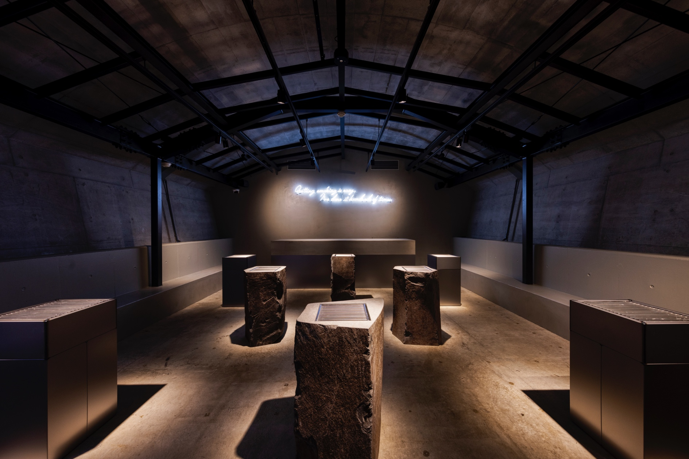
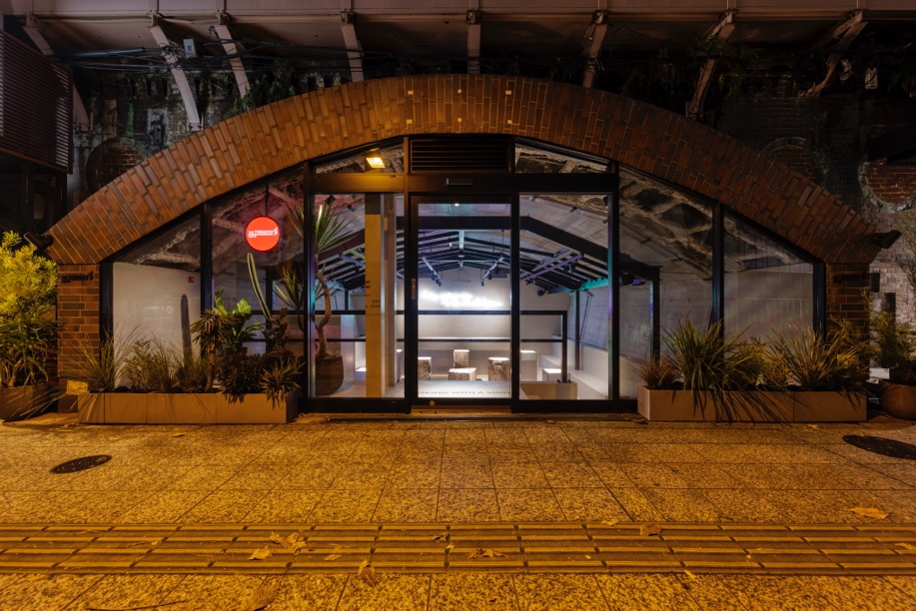
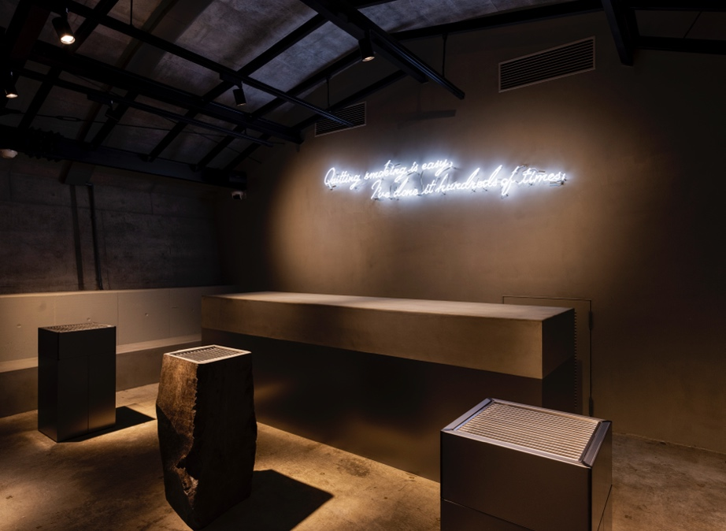
／ 2:50.76
OPTION MENU
店舗イメージ
利用者数：45,000人/月（平均1,500人/日）
東京都千代田区丸の内3-7-15
July to December 2024 │© News Technology Co., Ltd.│
013

Slide 14
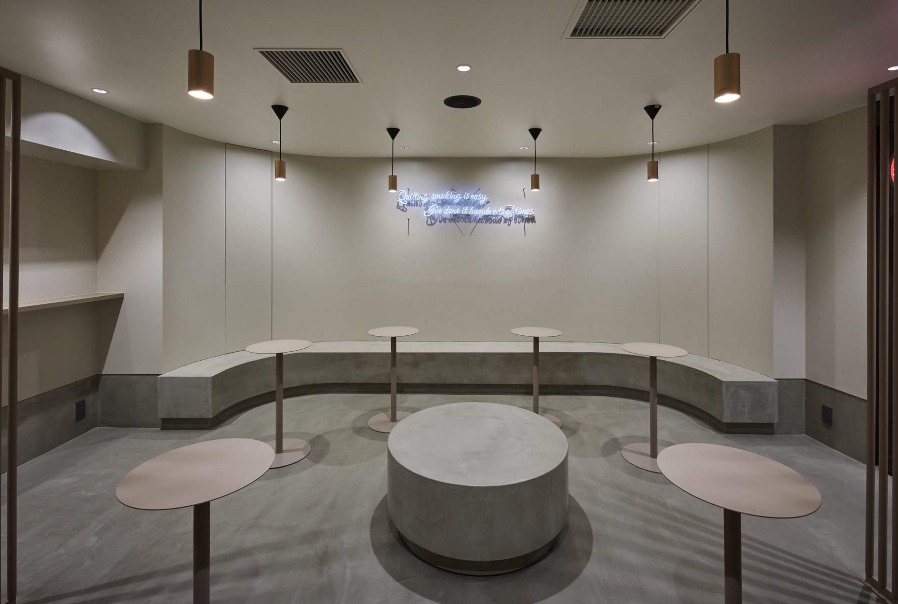
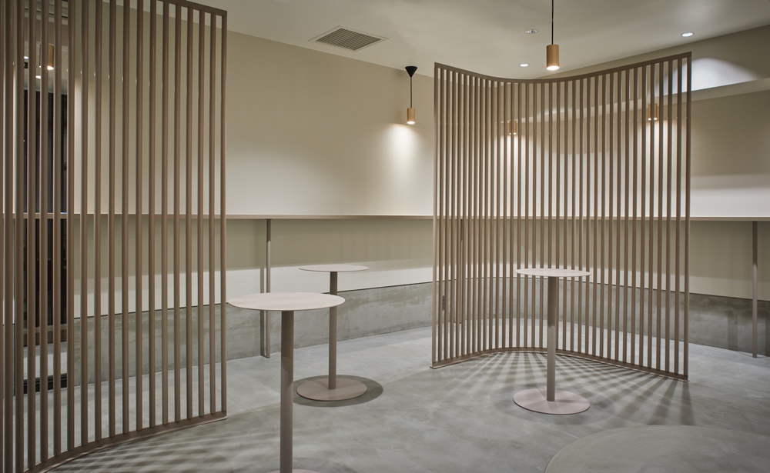
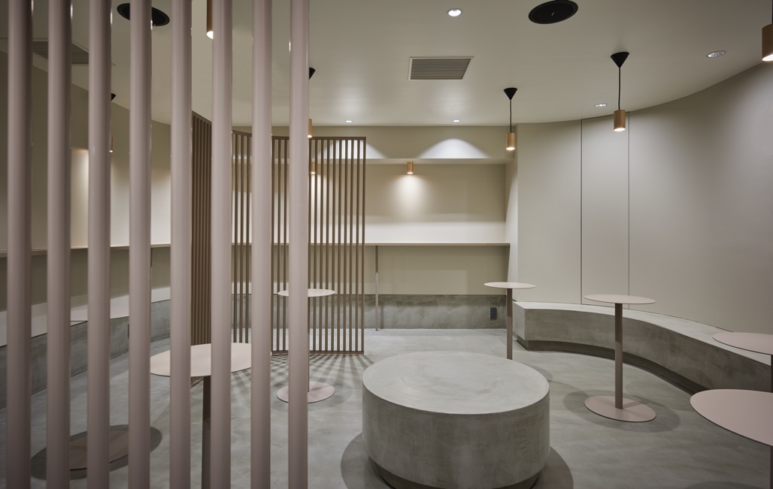
／ KANDA
OPTION MENU
店舗イメージ
利用者数：54,000人/月（平均1,800人/日）
東京都千代田区内神田2丁目12-2このはなビル1F
July to December 2024 │© News Technology Co., Ltd.│
014

Slide 15
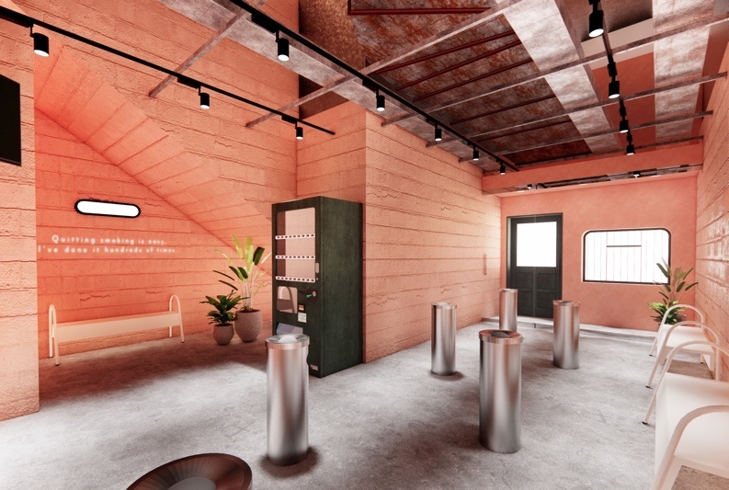
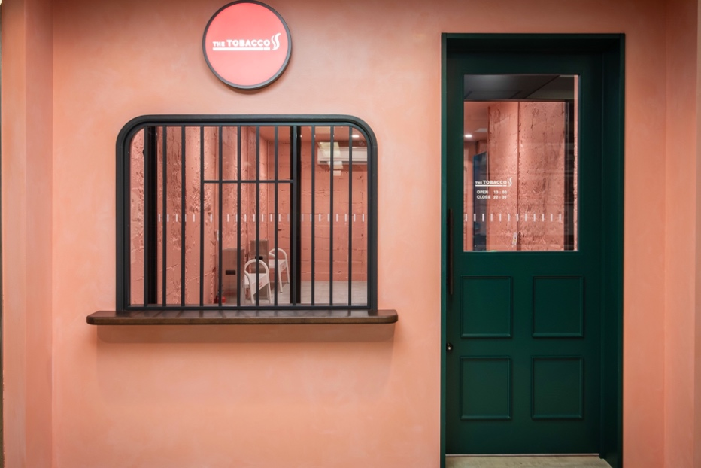
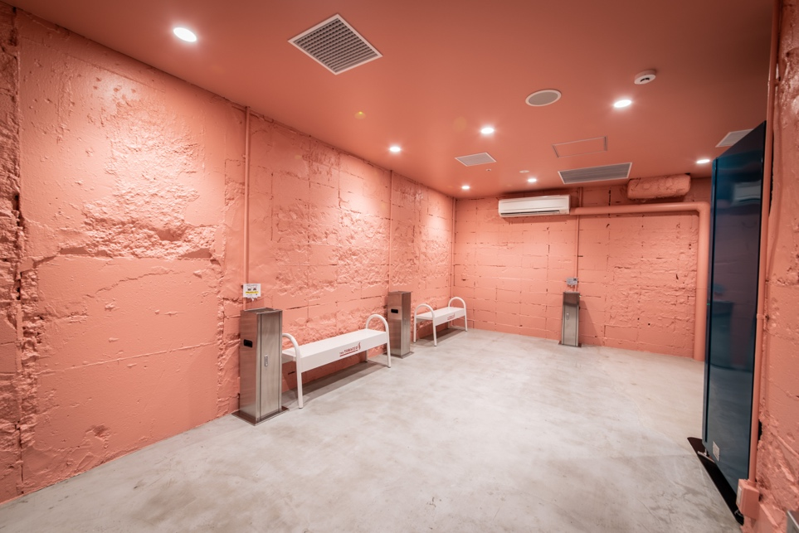
／ YOKOHAMA STATION
OPTION MENU
店舗イメージ
利用者数：24,000人/月（平均800人/日）
神奈川県横浜市西区北幸1-1-8 エキニア横浜 B1F
July to December 2024 │© News Technology Co., Ltd.│
015

Slide 16
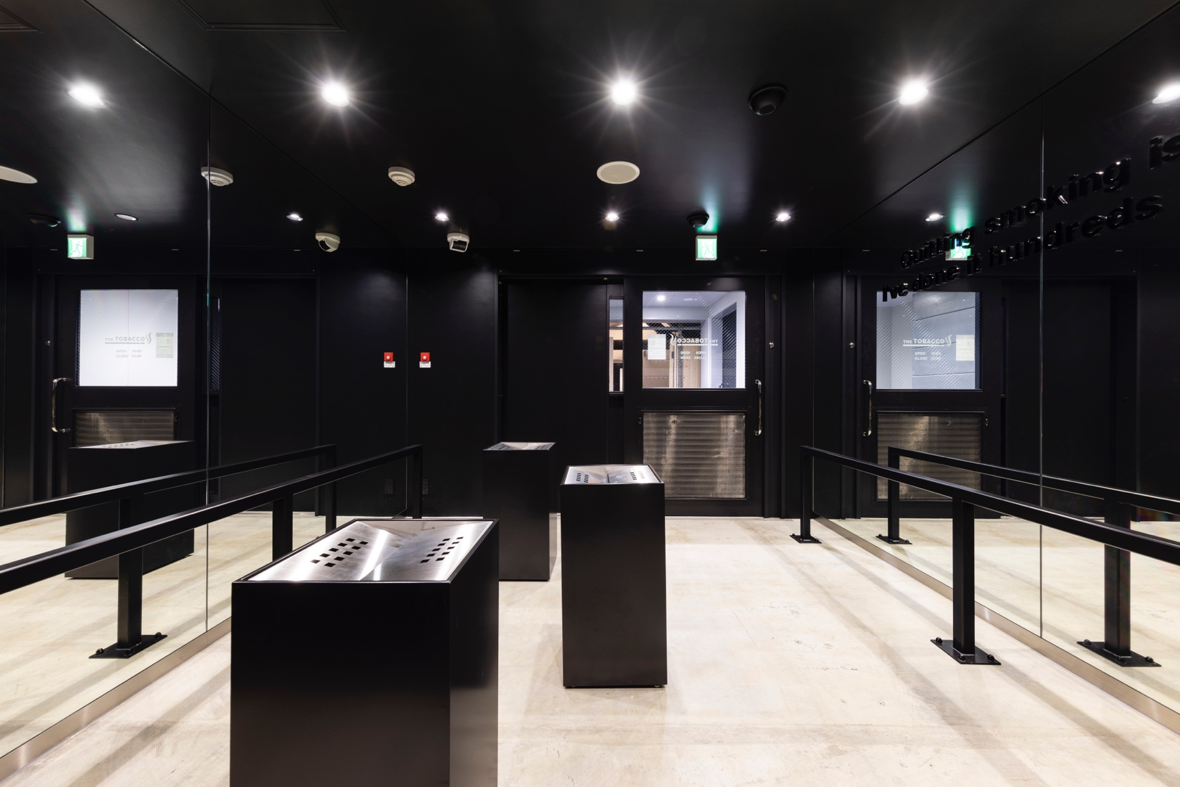
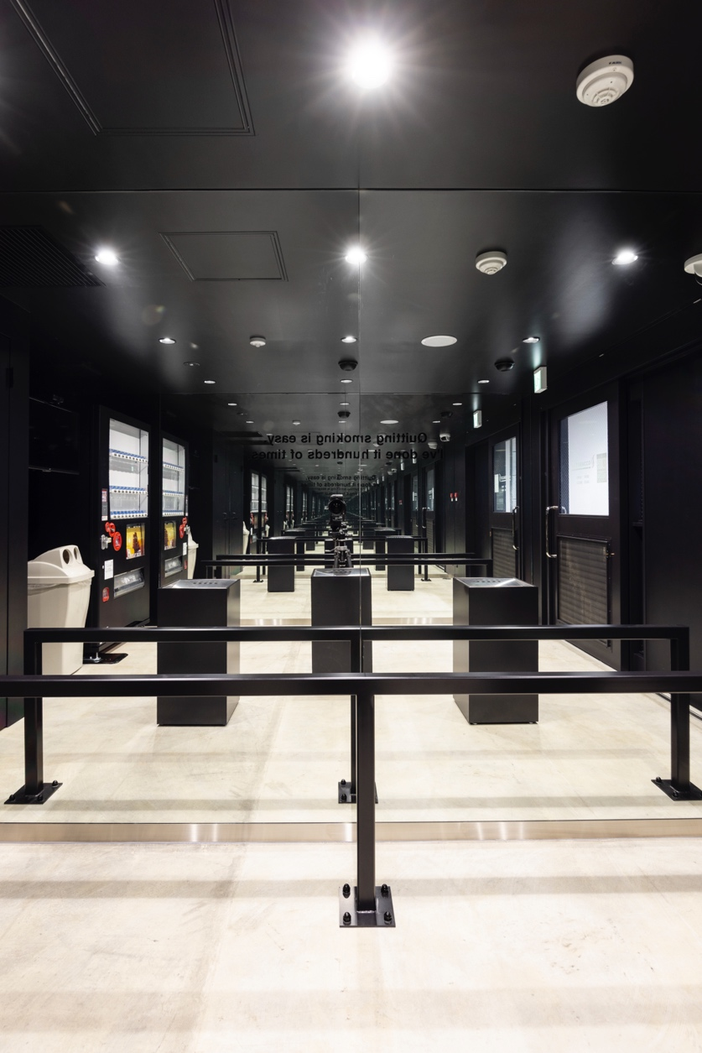
／ HIBIYA
OPTION MENU
店舗イメージ
利用者数：39,000人/月（平均1,300人/日）
東京都千代田区内幸町1丁目7-1 OKUROJI内
July to December 2024 │© News Technology Co., Ltd.│
016

Slide 17
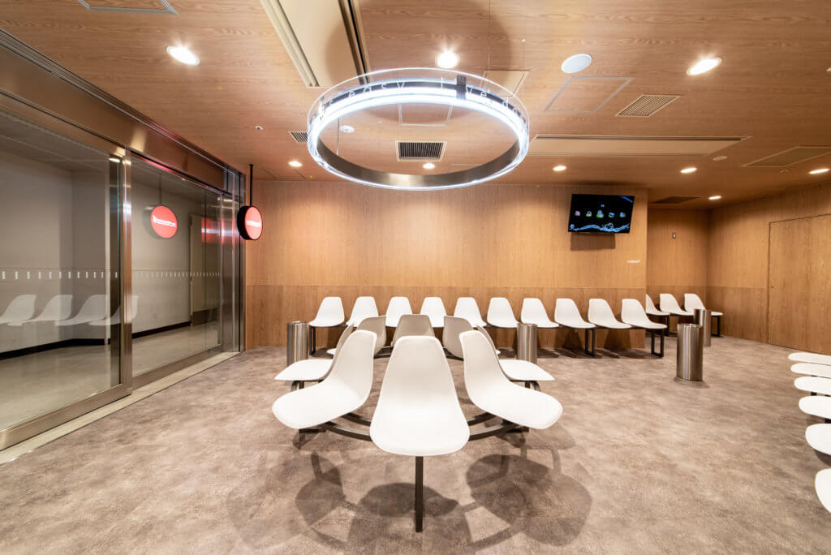
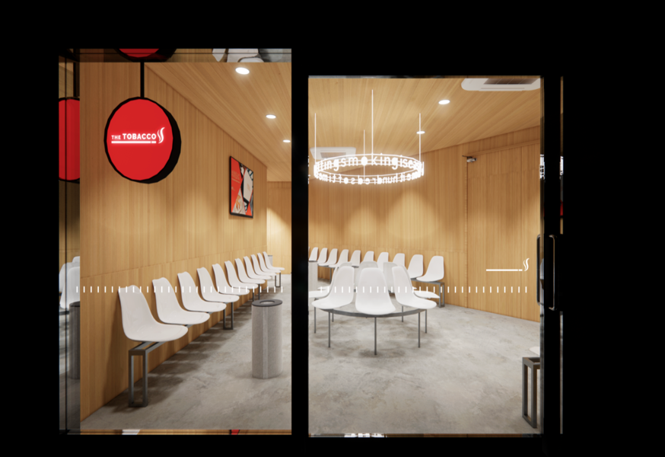
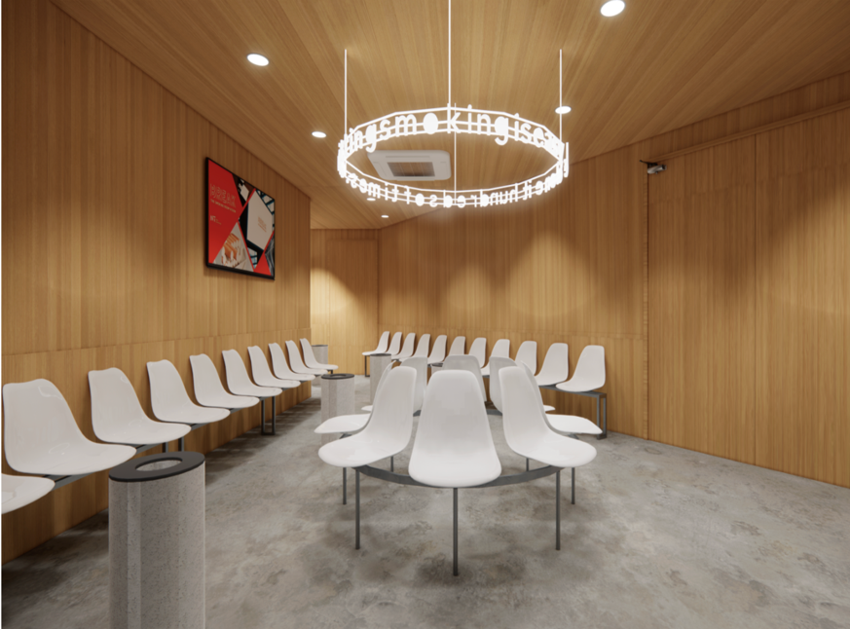
／ SHIODOME
OPTION MENU
店舗イメージ
利用者数：55,000人/月（平均2,000人/日）
東京都港区東新橋1丁目8-2
July to December 2024 │© News Technology Co., Ltd.│
017

Slide 18
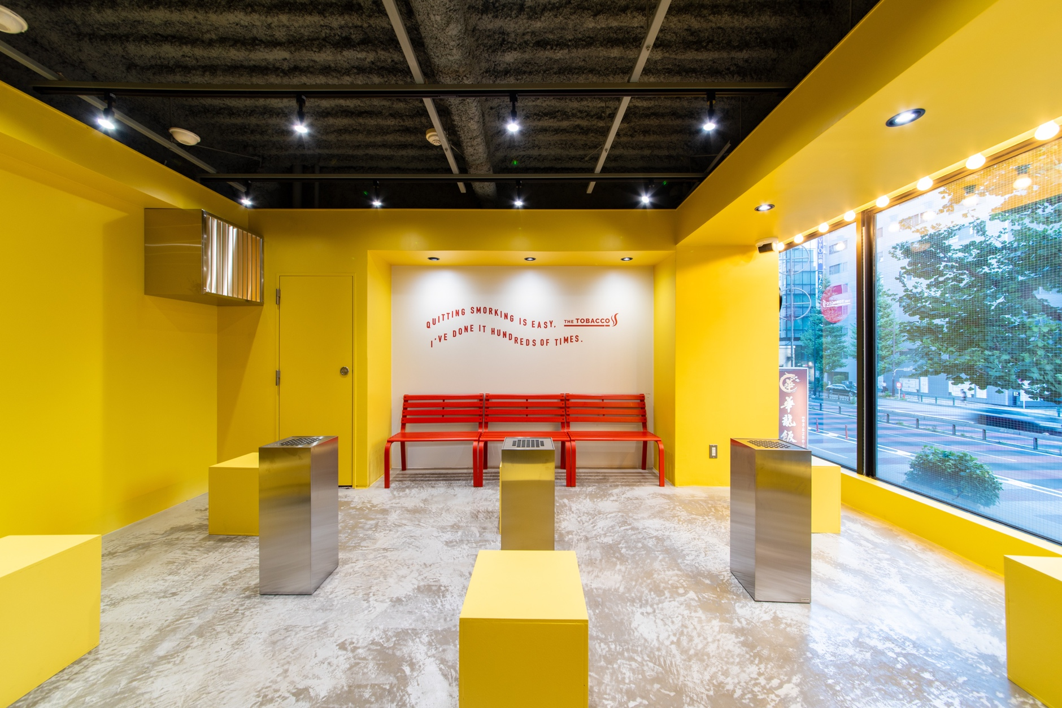
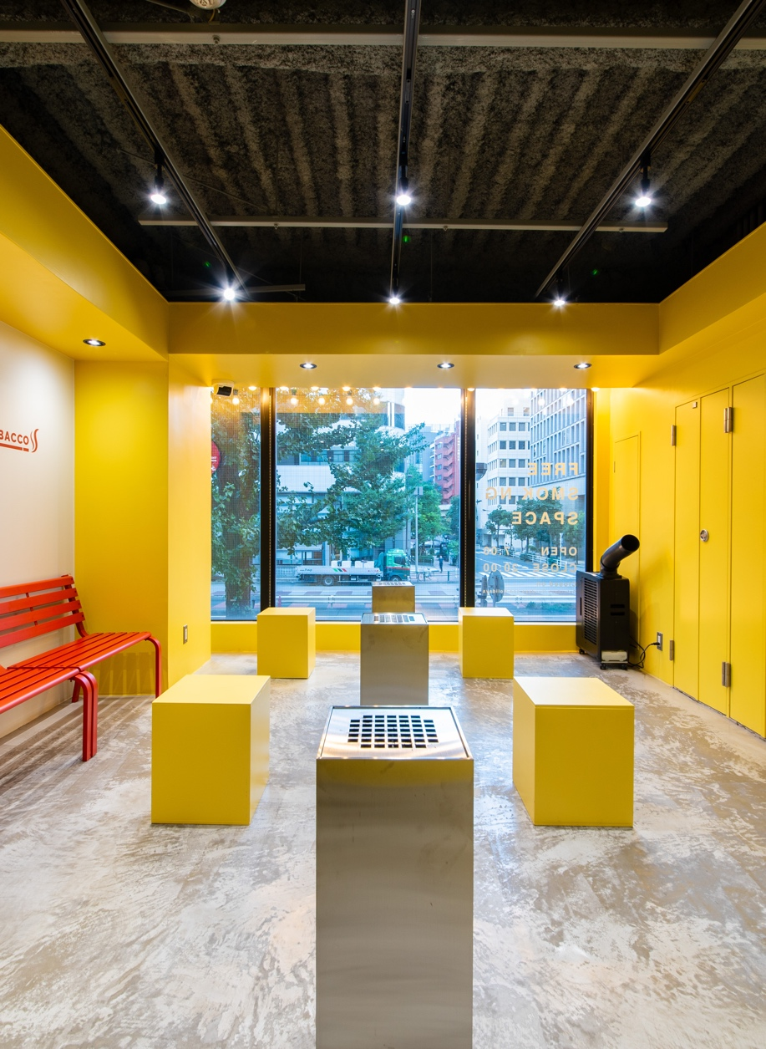
／ KYOBASHI
OPTION MENU
店舗イメージ
利用者数：15,000人/月（平均500人/日）
東京都中央区京橋1‐14‐6 ガーデニアビル2階
July to December 2024 │© News Technology Co., Ltd.│
018

Slide 19
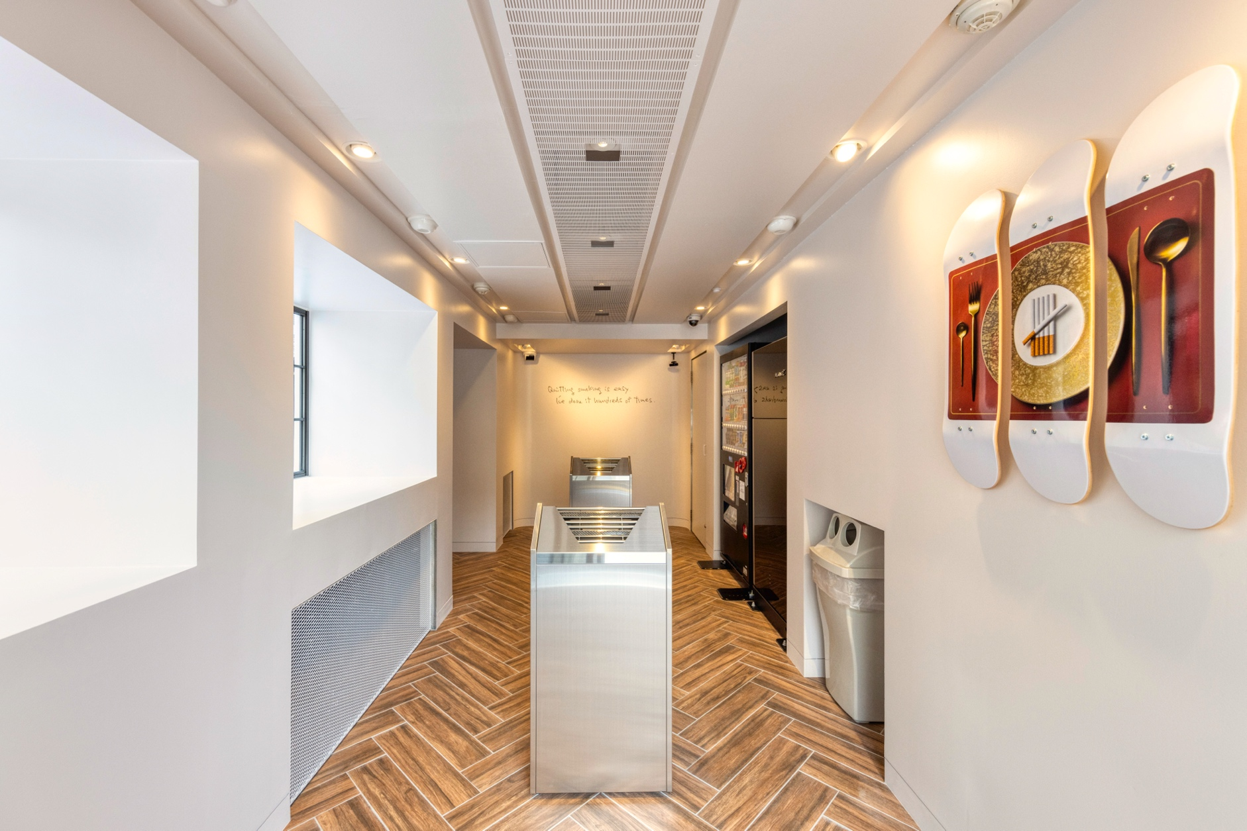
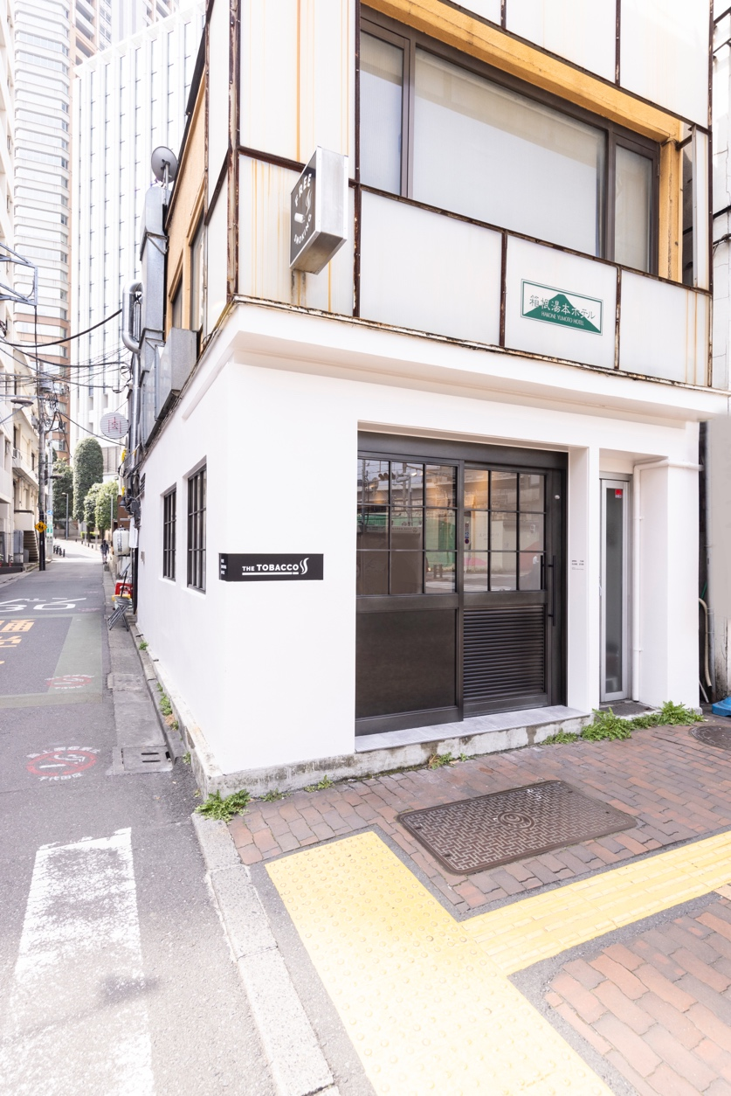
／ IIDABASHI
OPTION MENU
店舗イメージ
利用者数：54,000人/月（平均1,800人/日）
東京都千代田区飯田橋4-9-11
July to December 2024 │© News Technology Co., Ltd.│
019

Slide 20
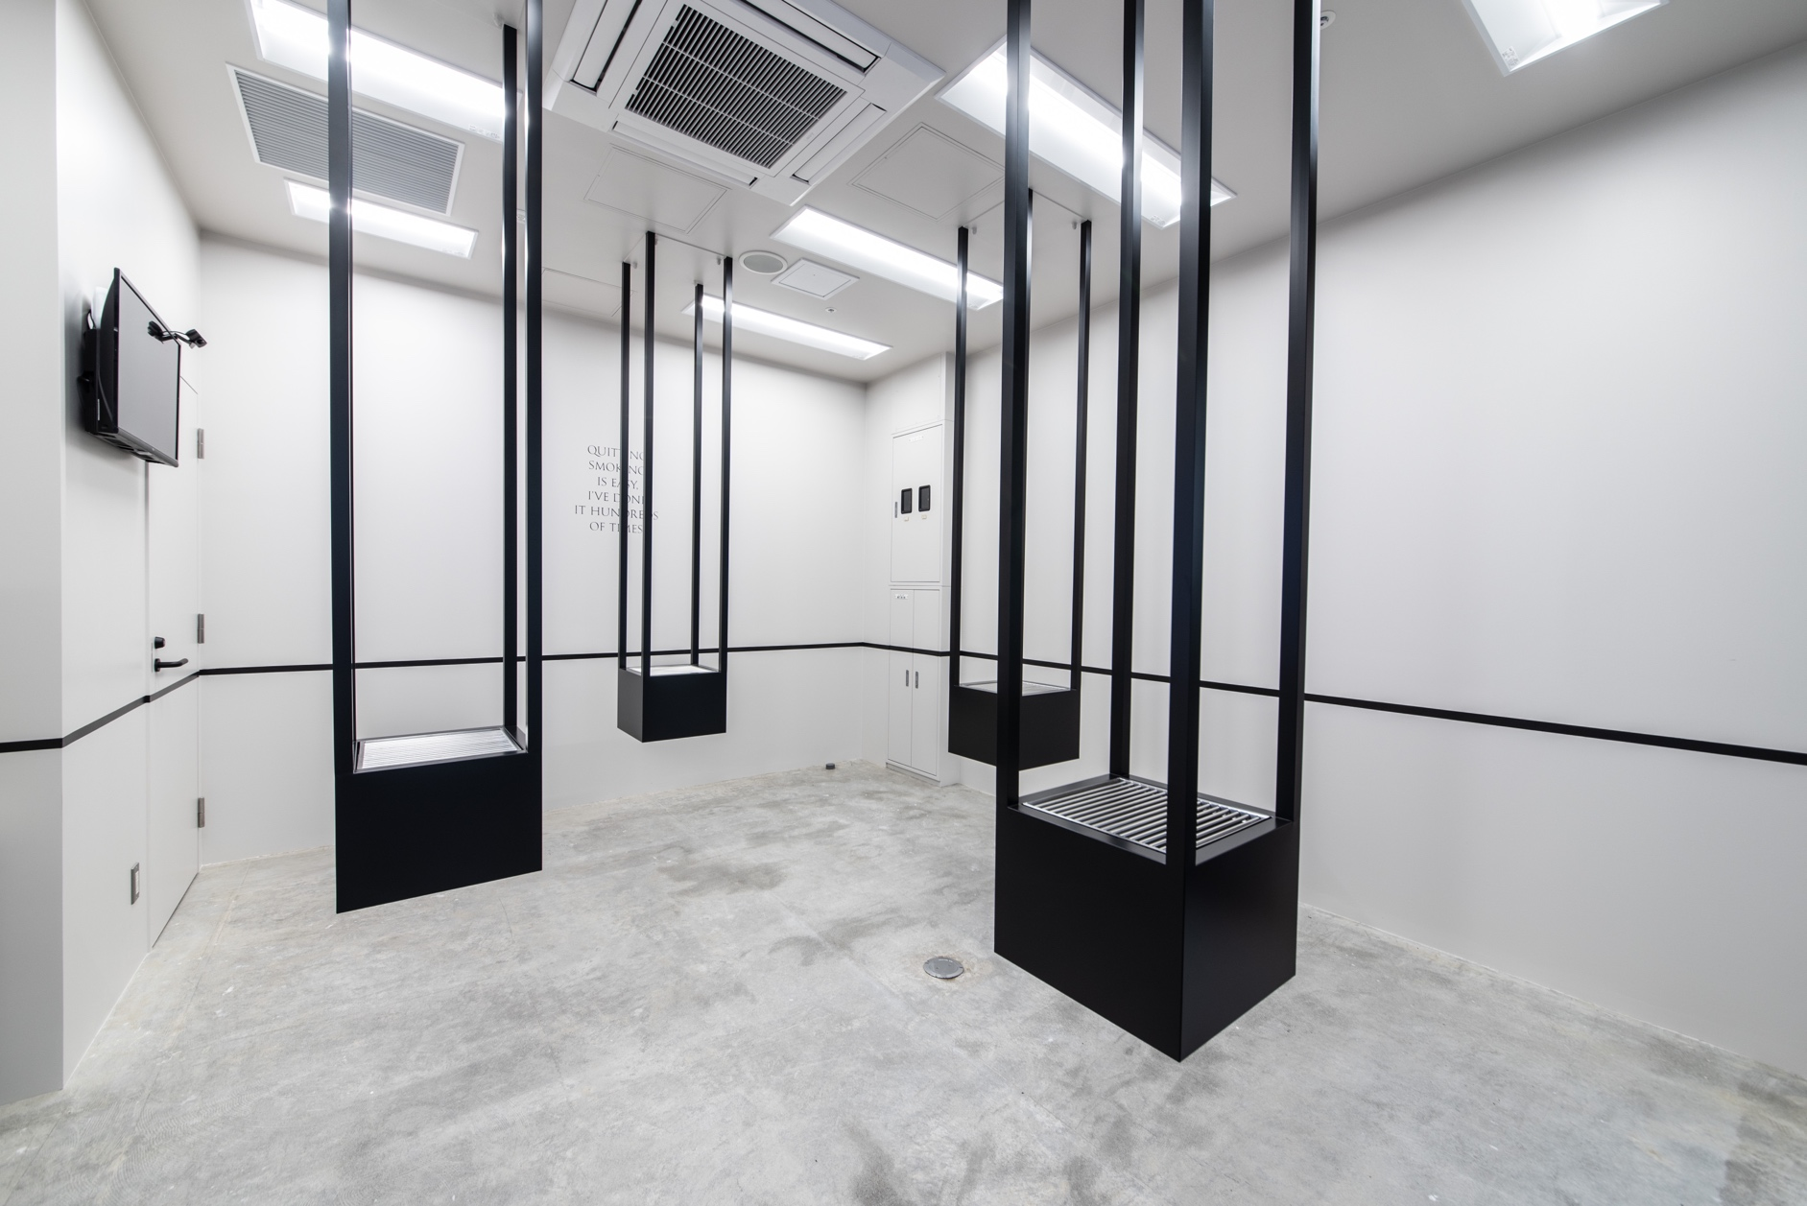
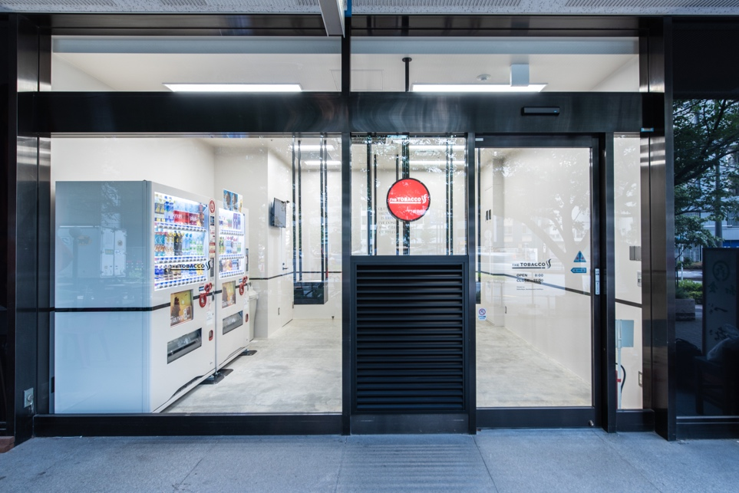
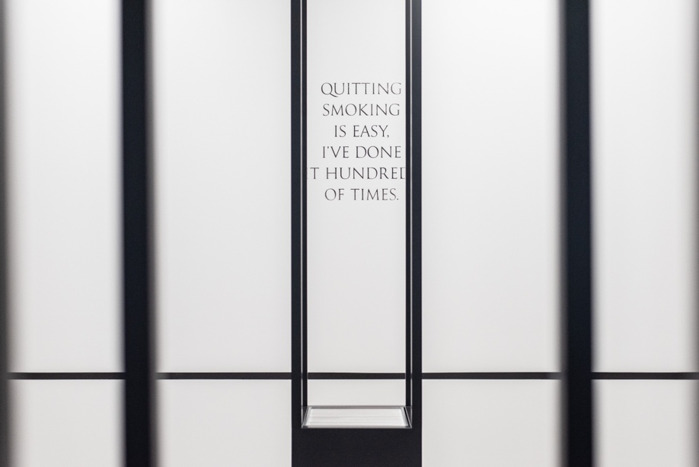
／ TORANOMON
OPTION MENU
店舗イメージ
利用者数：45,000人/月（平均1,500人/日）
東京都港区虎ノ門2-3-17 虎ノ門2丁目タワー 1F
July to December 2024 │© News Technology Co., Ltd.│
020

Slide 21
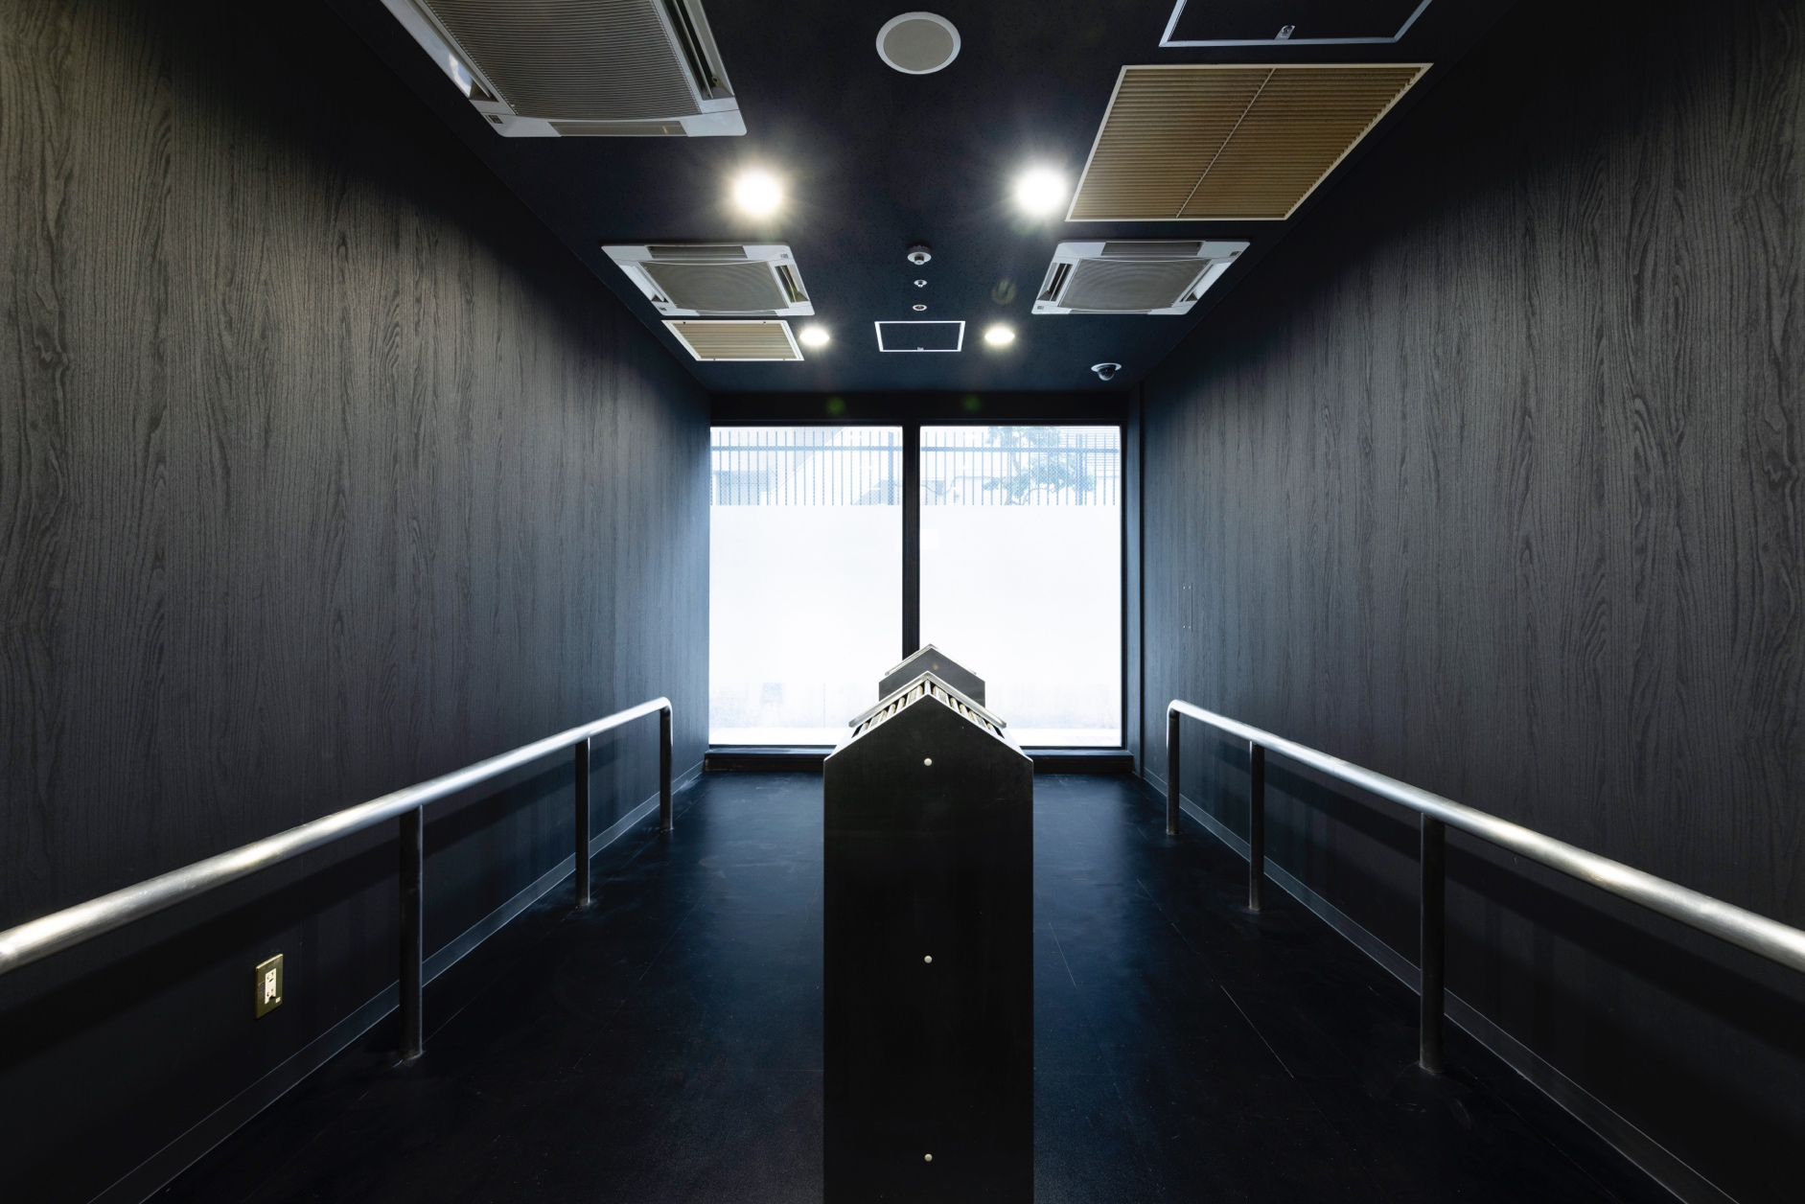
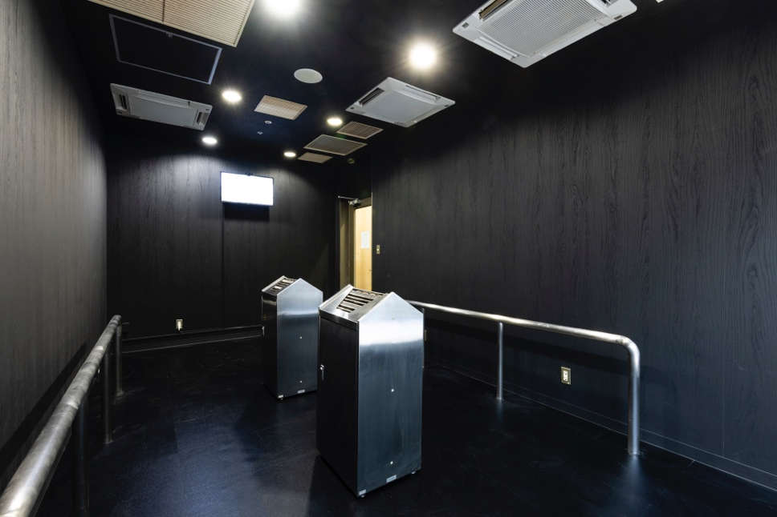
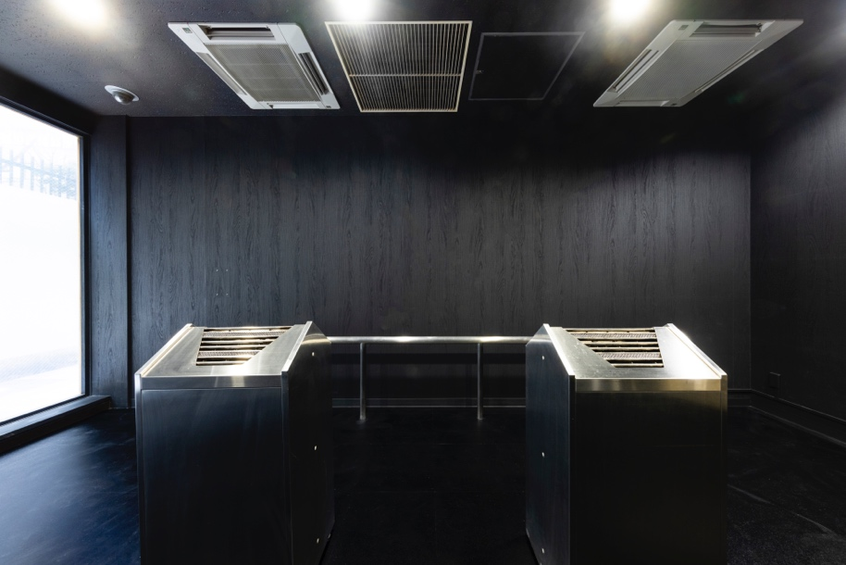
／ KAMIYACHO
OPTION MENU
店舗イメージ
利用者数：60,000人/月（平均2,000人/日）
東京都港区虎ノ門4丁目3-13 ヒューリック神谷町ビル
July to December 2024 │© News Technology Co., Ltd.│
021

Slide 22
OPTION
MENU
July to December 2024 │© News Technology Co., Ltd.│
022

Slide 23

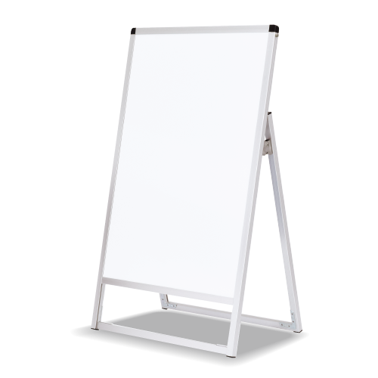

OPTION MENU
ポスター掲出
Poster
喫煙所店舗にポスターを掲出した看板を設置します。
ユーザーの目線を集中させることで
広告認知効果を高める最もシンプルな施策です。
店舗を指定して設置することができるため、
エリアを限定した展開も可能です。
■仕様
サイズ | タテA1
実施店舗 | 1店舗
設置枚数 | 1枚
期間 | 1ヶ月
納品形態 | 原則現物納品
申込：実施45日前
販促物納品：実施10営業日前
■注意事項
(イメージ)
※消費税は別途となります。
※掲出にはデザイン審査がございます。
※「BREAK」での放映期間中のみ、実施が可能です。
※ポスターはデータでの納品、
もしくは現物納品のいずれでも対応可能ですが、
データ納品の場合、別途印刷費が発生いたします。
※掲出時期や店舗の都合により、急遽掲出ができなくなる場合がございます。
その際はご指定条件に合った代替店舗を再度し、
その店舗での実施へ切り替えさせていただきます。
価格 100,000円（NET）
July to December 2024 │© News Technology Co., Ltd.│
023

Slide 24
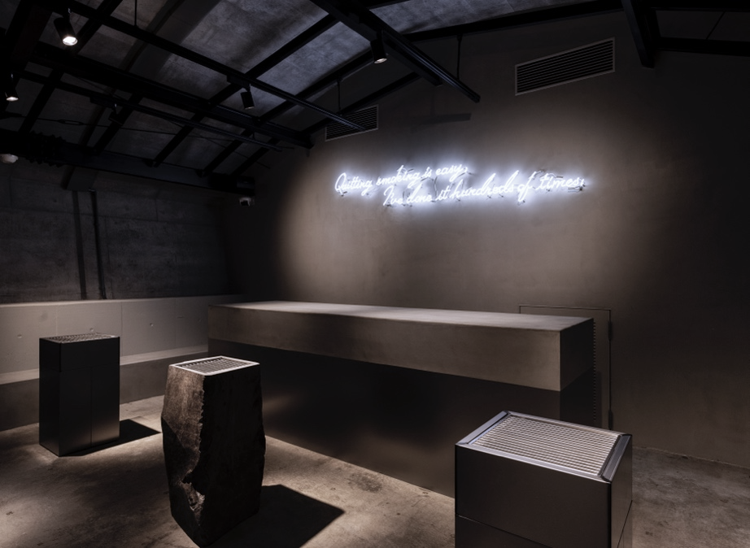
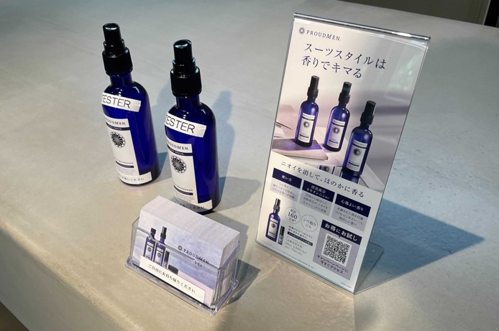
OPTION MENU
タッチ&トライ
Touch&Try
喫煙所店舗に商品のテスターと配布用のカードを
設置します。
商品の認知から興味・関心、商品体験、さらには
購入までの行動ステップを一度に完結できる
特別なプロモーション施策です。
■仕様
設置個数 | 別途協議
実施店舗 | 20店舗 ※商材により変動いたします
期間 | 1ヶ月
設置カード枚数 | 2000枚
カードサイズ | 55×91mm
カード納品形態 | 原則現物納品
申込：実施45日前
販促物納品：実施10営業日前
■注意事項
※消費税は別途となります。
※「BREAK」での放映期間中のみ、実施が可能です。
※店舗での商品販売は不可となります。
※設置にはデザイン審査がございます。
※配布用カードはデータでの納品、もしくは現物納品のいずれでも対応可能ですが、
データ納品の場合、別途印刷費が発生いたします。
※実施時期や店舗の都合により、急遽実施ができなくなる場合がございます。
その際はご指定条件に合った代替店舗を再度し、
その店舗での実施へ切り替えさせていただきます。
※商品テスター・配布カードと合わせて、ポップの設置も可能です。（現物納品）
価格 1,000,000円（NET）
※商材により応相談となります。
July to December 2024 │© News Technology Co., Ltd.│
024

Slide 25

OPTION MENU
設置サンプリング
Sampling
喫煙所店舗に個包装の商品サンプルを設置し、
都内で働くビジネスパーソンに配布します。
配布されたサンプルは
オフィスや自宅の持ち帰るため、
周囲やSNSへの拡散性も期待できます。
試供品
■注意事項
※消費税は別途となります。
※「BREAK」での放映期間中のみ、実施が可能です。
※実施店舗はご希望の配布数に応じて要調整となります。
※設置にはデザイン審査がございます。
※実施期間は1ヶ月を最長期間とし、予め定めた配布個数に達し次第、
終了とさせていただきます。
※実施時期や店舗の都合により、途中で実施店舗数・各店舗の配布数が
変更になる場合がございます。
※商品サンプルと合わせて、ポップの設置も可能です。（現物納品）
申込：実施45日前
販促物納品：実施10営業日前
（NET）
個数 | 500個〜 | 1,000個〜 | 3,000個〜 | 5,000個〜 | 10,000個
単価 | 200円 | 150円 | 100円 | 90円 | 60円
総額 | 100,000円〜 | 150,000円〜 | 300,000円〜 | 450,000円〜 | 600,000円
July to December 2024 │© News Technology Co., Ltd.│
025

Slide 26

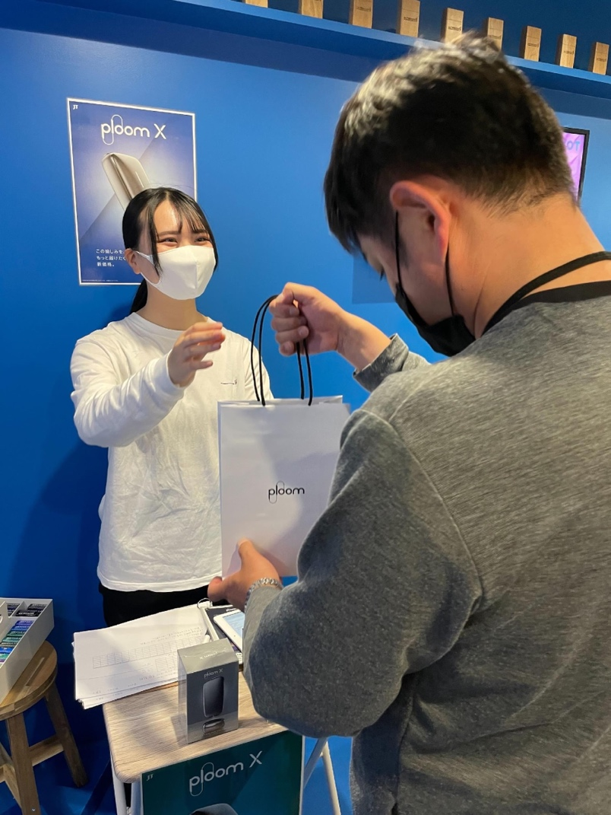
OPTION MENU
セールスプロモーション
Sales
Promotion
喫煙所店舗に当社の接客スタッフを派遣し、
アンケート調査や商品体験、販売など
様々なインストアプロモーションを実施いたします。
スタッフが喫煙所ユーザーに直接声かけをして
接客を行うため、ユーザーに強烈な印象を残します。
また、実施後には接客数・成功数などを
レポーティングいたします。
ユーザーの反応や生の声をダイレクトに収集することが
可能です。
申込：別途協議
販促物納品：別途協議
派遣スタッフについて
当社の店舗で日常的にデバイスの接客販売を行う
接客のプロフェッショナルを育成しております。
高い接客レベルでユーザーからの支持も厚く、数多くの販売実績を誇る
経験豊富なスタッフが、2名体制で対応いたします。
価格 ASK
※店舗数や案件によって都度お見積もりとなります。
July to December 2024 │© News Technology Co., Ltd.│
026

Slide 27
APPENDIX
July to December 2024 │© News Technology Co., Ltd.│
027

Slide 28
OPTION MENU
HOW TO APPLY
申し込み方法
1 – 打合せ
2 – 申し込み
3 – 販促物納品
4 – 販促物設置
5 – 実施
実施開始60日前目安
実施開始45日前目安
実施開始10営業日前目安
実施開始前日
実施開始当日
実施に向けてお打ち合わせを行います。
実施店舗や期間の調整と、実施目的、KPIなどについて協議いたします。
お申し込みの際に、実施店舗や設置個数、配布個数の確定をお願いいたします。
また、同時に販促物のデザイン審査を行います。
当社指定の配送先まで、販促物のご納品をお願いいたします。
配送先までの配送費はご負担いただきます。
プロモーション開始前日の営業終了後に販促物の設置を行います。
プロモーションを実施いたします。
プロモーション終了後に、振り返りを行います。
July to December 2024 │© News Technology Co., Ltd.│
028

Slide 29
OPTION MENU
ACCEPTABILITY STANDARD
掲載可否基準1
下記業種・サービスは広告掲載をお断りしております。
詳細は別途お問い合わせの上、ご確認願います。
・情報商材
・ギャンブル関連 (射幸心をそそる表現のもの)
・アダルト
・占い
・宗教関連 (魔除け・霊感商法霊視商法、神社仏閣等)
・無限連鎖講
・探偵業
・家政婦紹介・斡旋
・産経用品 (避妊具、女性用体温計)
・武器全般
・毒物劇物
・政党/政治関連
・公益法人 (NPO/NGO、社団法人)
・生体販売
・入札権購入型オークション、オークション
・ファクタリング
・過払い金請求
・ICO
・転職、退職、またそれに類する行動を促すサービス
・競合サービス
・たばこ、電子たばこ（たばこ関連サービスも含む）
・不動産
・設置オフィス入居企業の競合サービス
・その他、当社が不適切と判断したもの
・当社またはその関連会社と競合するサービス
July to December 2024 │© News Technology Co., Ltd.│
029

Slide 30
OPTION MENU
ACCEPTABILITY STANDARD
掲載可否基準2
広告表現の注意点は下記ご確認ください。
以下の基準でNGで無い場合にも、表現によっては考査が通らないケースがございます。
・ BREAKでの放映と異なるクライアント、異なるブランド、異なるアイテムの
販促を行うこと
・事実と異なる虚偽の情報を掲載したもの
・優良誤認表示や有利誤認表示などの不当表示となるもの
・「最大」「最高」「最小」「最速」「No.1」「世界初」などの言葉を
表示する際に客観的な出典がないもの
（実施開始日を起点とし、直近1年以内のデータのみ有効）
・順位、割合、件数など調査結果等の定量的な言葉を表示する際に調査年月の
記載がないもの
・公正取引協議会が定める公正競争規約で定められた表示を遵守していないもの
・比較広告
・税込価格と誤認される恐れのある税抜価格の表示
・誹謗中傷するもの、名誉を毀損するもの
・著作権や商標権等の知的財産権を侵害するもの
・プライバシーを侵害するもの、個人情報の取得、管理、
利用等に十分な配慮がされていないもの
・他人を差別するもの、人権を侵害するもの
・医療、医薬品、化粧品、健康食品において、効能、効果、性能等を関係省庁が承認する範囲を逸脱するもの
・セクシュアルハラスメントとなるもの
・バイオレンス、暴力的な描写、表現
・投機心、射幸心を著しくあおる表現のもの
・非科学的または迷信に類するもので、利用者を惑わせたり、
不安を与えるもの
・犯罪を肯定、美化、助長するもの
・反社会的勢力によるもの
・醜悪、残虐、猟奇的等で不快感を与えるもの
・サービス、商品の内容が不明確なもの
・業界で定めるガイドラインなどに違反し、
または、違反するおそれのあるもの
・その他、当社が不適切と判断したもの
July to December 2024 │© News Technology Co., Ltd.│
030

Slide 31
OPTION MENU
PRECAUTION
注意事項1
申し込み及び入稿時には、
下記項目ご確認の上対応をお願い致します。
1.販促物に関する権利処理について
販促物およびデータ素材からの誘導先（ドメイン名、URL、同一ドメイン内のウェブサイト、アプリなどを含み、以下「誘導先」）における権利処理（JASRAC等著作権管理団体への支払いを含みます。）は原則広告主様にて対応していただきます。広告主様は当社に対して、本媒体資料において予定されている入稿素材の利用を可能とするために必要な権利を付与するものとします。権利処理について質問等ある場合には、担当営業にお問い合わせください。
2.入稿素材・販促物および誘導先の審査について
入稿素材・販促物の内容および形式ならびに誘導先については掲載ガイドライン等に従って当社所定の審査がありますが、当該審査は、入稿素材または入稿素材からの誘導先の内容の適法性、安全性、信頼性、正確性、完全性、有効性、特定の目的への適合性、セキュリティなどに関する欠陥、エラーやバグ、権利侵害など、事実上または法律上の瑕疵がないことをなんら担保するものではありません。
3.申し込みキャンセルについて
申し込み後、広告主様都合による出稿停止の場合、違約金が発生します。
実施開始予定日の15営業日より前：50％、実施開始予定日から15営業日以内：80％、実施開始予定日から5営業日以内：100％
※キャンセル対象週毎に違約金発生となります。
July to December 2024 │© News Technology Co., Ltd.│
031

Slide 32
OPTION MENU
PRECAUTION
注意事項2
申し込み及び入稿時には、
下記項目ご確認の上対応をお願い致します。
4.広告主様の責任について
広告主様は、入稿素材・販促物および誘導先が、(1)第三者の著作権、産業財産権、パブリシティ権、プライバシー権その他一切の権利を侵害していないこと、(2)薬事法、不当景品類および不当表示防止法その他一切の関連法令に抵触していないこと、(3) 正確かつ最新の記載であり、かつ利用者に混乱を生じさせたり、コンピューターウイルスや虚偽の内容を含んだり、相互に無関係な内容となっていたりしないこと、(4)デッドリンクとなっていないこと、(5)公序良俗に反し、または第三者を誹謗中傷したり、名誉を毀損する内容を含まないこと、(6)掲載ガイドライン等に抵触していないことを当社に対し保証します。入稿素材または誘導先に関して当社が第三者よりクレーム、請求等を受けた場合、広告主様の責任および費用において、当該クレーム、請求等に対応するものとします。また、入稿素材または誘導先に関連して当社が損害を被った場合は、広告主様は当該損害（逸失利益、特別損害、合理的な範囲での弁護士費用などを含みますがこれらに限られません。）を当社に対して速やかに賠償するものとします。
5.掲載停止について
当社は、入稿素材・販促物の内容および形式ならびに誘導先について掲載ガイドライン等に従って当社所定の審査をした後においても、(1)入稿素材・販促物および当該入稿素材・販促物からの誘導先について当社所定の審査をした後において入稿素材・販促物もしくは当該入稿素材・販促物からの誘導先が変更になった場合、(2)本媒体資料に規定する広告主様の保証義務または遵守事項の違反がある場合、または当該違反のおそれがあると当社の裁量により判断された場合、または(3)社会的要因により入稿素材・販促物もしくは当該入稿素材・販促物からの誘導先を広告として掲載することが当社の裁量において不適切とみなされる事情が発生した場合、当該入稿素材・販促物にかかる広告掲載契約が成立した後または当該入稿素材・販促物にかかる広告の掲載が開始された後においても、当社の裁量において、広告主様に対する債務不履行責任、損害賠償責任等の一切の法的責任を負うことなく、広告主様より受注しております広告商品の全部または一部の掲載を直ちに停止、中断、または中止できるものとします。なお、この場合、広告主様は、当該入稿素材にかかる広告掲載契約に基づき既に発生した広告料金の支払いを免れるものではありません。
July to December 2024 │© News Technology Co., Ltd.│
032

Slide 33

03-5544-8775 │ smokead@newstech.co.jp

